Slide 1

CHƯƠNG 1 / TRỌNG TÂM 1.3 VÀ 1.4
Vita: màn hình ứng dụng
và cơ sở dữ liệu
1.3 Các màn hình và sơ đồ liên kết
1.4 Cơ sở dữ liệu của ứng dụng
Huỳnh Trung Tín · Đinh Tấn Minh
GVHD: ThS. Nguyễn Kim Duy
Trường Đại học Thủ Dầu Một
VITA / CHƯƠNG 1
01
Notes:
Nguồn: Tai_lieu/Chương/Chốt/Chuong_1.docx, mục 1.3 và 1.4. Ảnh giao diện thực tế từ .audit-cache/full-ui-native-shots. Hai sơ đồ gốc trích từ tài liệu Chương 1. SQLite không được mã hóa toàn bộ chỉ vì mật khẩu được bảo vệ bằng PBKDF2.

Slide 2



1.3 CÁC MÀN HÌNH ỨNG DỤNG
Tổ chức màn hình: 10 Activity, 4 Fragment
MainActivity chứa bốn tab chính. Biểu mẫu đăng ký hai bước không tạo thêm Activity.
HomeFragment
HealthFragment
ReminderFragment
StatsFragment
VITA / CHƯƠNG 1
02
Notes:
Nguồn: Tai_lieu/Chương/Chốt/Chuong_1.docx, mục 1.3 và 1.4. Ảnh giao diện thực tế từ .audit-cache/full-ui-native-shots. Hai sơ đồ gốc trích từ tài liệu Chương 1. SQLite không được mã hóa toàn bộ chỉ vì mật khẩu được bảo vệ bằng PBKDF2.

Slide 3



1.3 ĐĂNG NHẬP, ĐĂNG KÝ VÀ HỒ SƠ
Luồng tài khoản và hồ sơ
Kiểm tra phiên
SplashActivity mở LoginActivity hoặc MainActivity tùy phiên đăng nhập.
Đăng ký hai bước
RegisterActivity gồm thông tin tài khoản và hồ sơ ban đầu.
Mở tác vụ từ hồ sơ
ProfileActivity dẫn đến EditProfileActivity, BMI, đăng xuất và xóa tài khoản.
Đăng nhập
Đăng ký: bước 1
Hồ sơ cá nhân
VITA / CHƯƠNG 1
03
Notes:
Nguồn: Tai_lieu/Chương/Chốt/Chuong_1.docx, mục 1.3 và 1.4. Ảnh giao diện thực tế từ .audit-cache/full-ui-native-shots. Hai sơ đồ gốc trích từ tài liệu Chương 1. SQLite không được mã hóa toàn bộ chỉ vì mật khẩu được bảo vệ bằng PBKDF2.

Slide 4


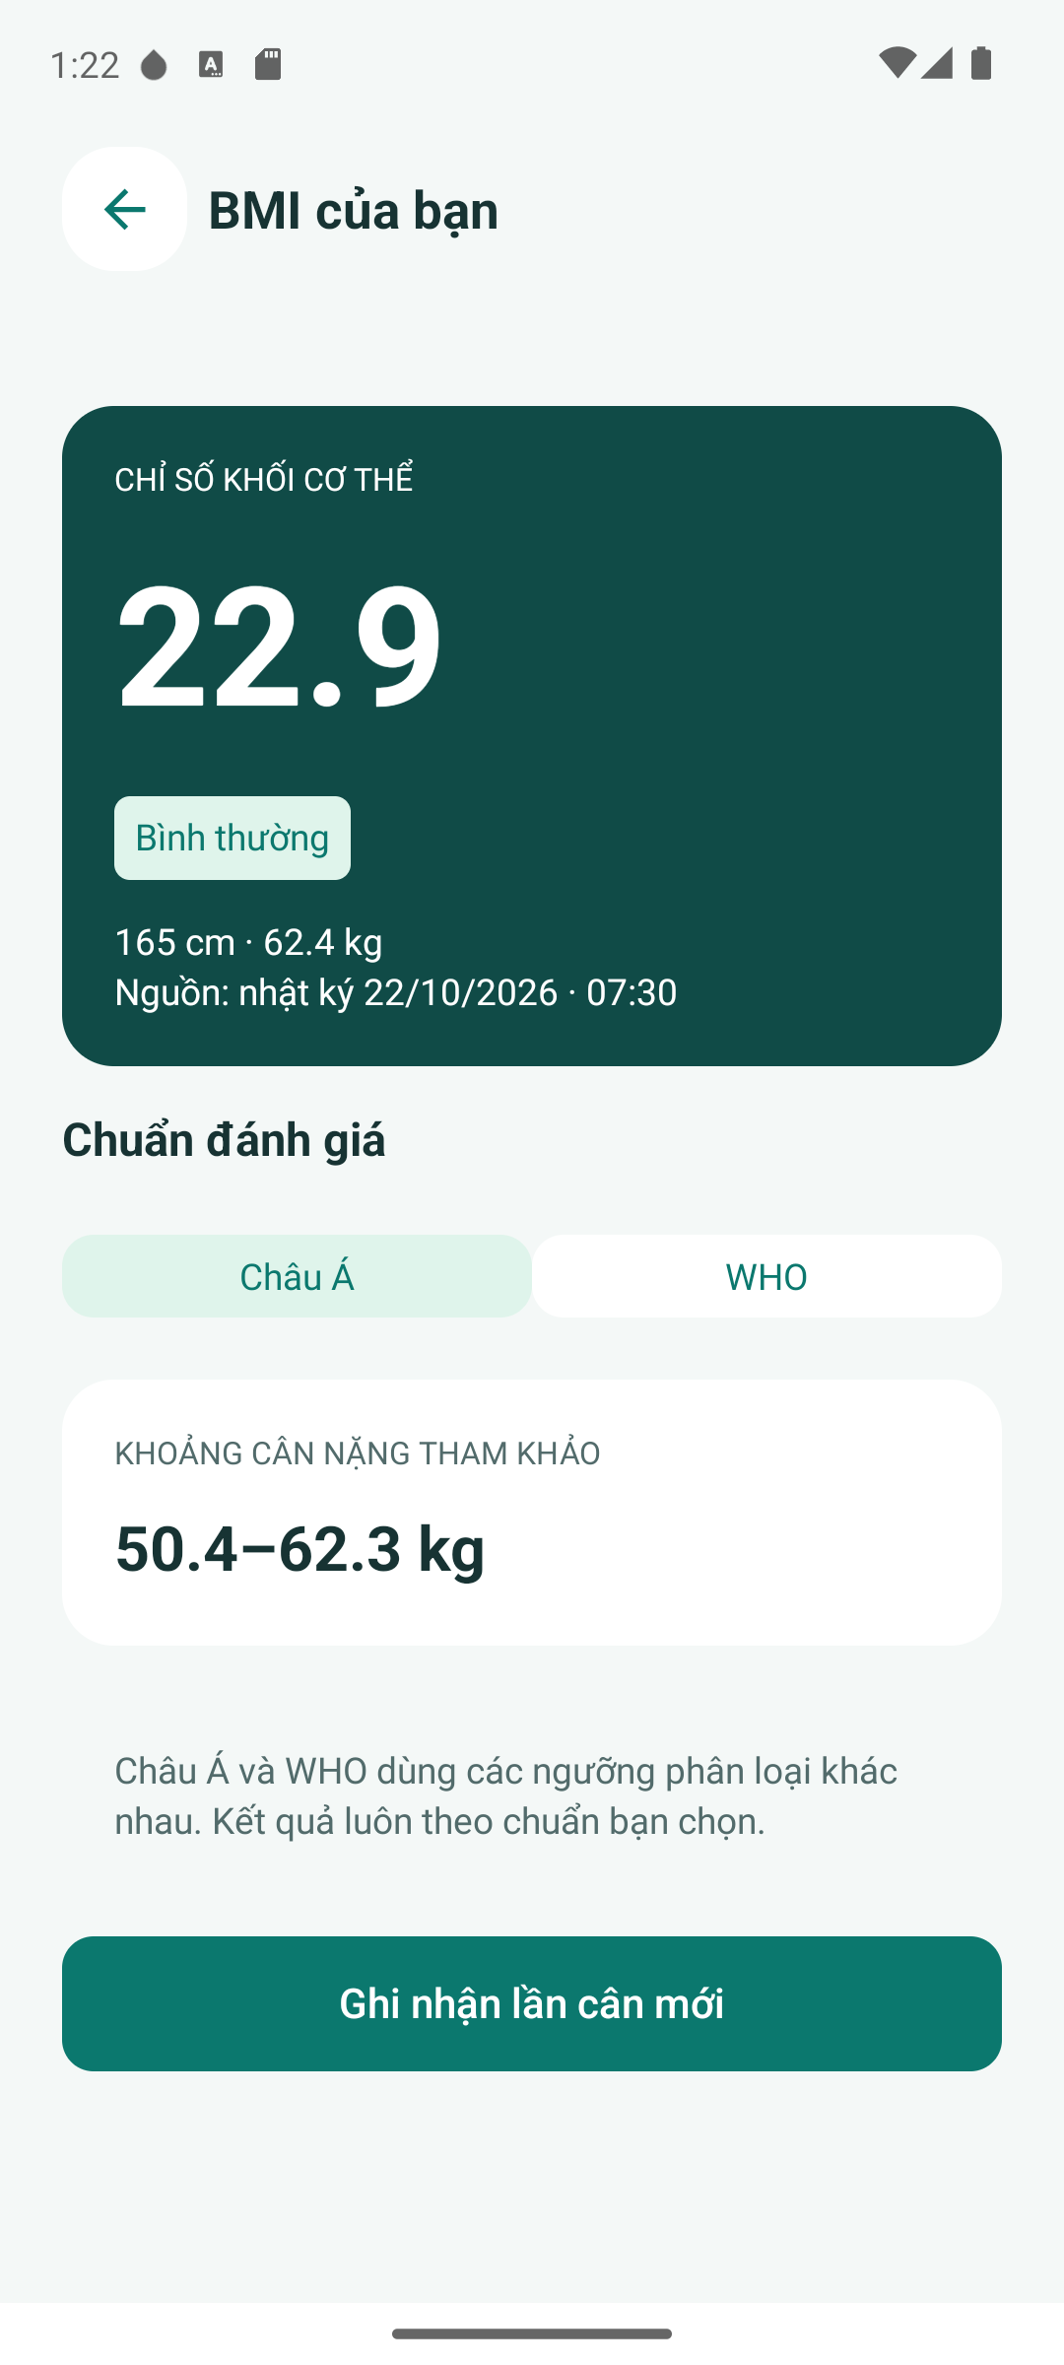
1.3 MÀN HÌNH TÁC VỤ
Luồng ghi nhận và tra cứu sức khỏe
Danh sách lần đo
HealthFragment lọc theo khoảng ngày và mở chi tiết bản ghi.
Nhập và chỉnh sửa
AddHealthActivity dùng cho thêm mới hoặc sửa lần đo.
Chi tiết và BMI
DetailHealthActivity xem kết quả. BmiActivity mở từ Trang chủ hoặc Hồ sơ.
AddHealthActivity
DetailHealthActivity
BmiActivity
VITA / CHƯƠNG 1
04
Notes:
Nguồn: Tai_lieu/Chương/Chốt/Chuong_1.docx, mục 1.3 và 1.4. Ảnh giao diện thực tế từ .audit-cache/full-ui-native-shots. Hai sơ đồ gốc trích từ tài liệu Chương 1. SQLite không được mã hóa toàn bộ chỉ vì mật khẩu được bảo vệ bằng PBKDF2.

Slide 5



1.3 THUỐC, NƯỚC VÀ THỐNG KÊ
Các giao diện bổ trợ trong ứng dụng
Thuốc và xác nhận cữ
AddMedicineActivity nhập lịch. MedicineDoseDialogs quản lý xác nhận và lịch sử.
Nhật ký nước
WaterJournalDialog mở từ Trang chủ, Nhắc nhở hoặc dữ liệu thống kê nước.
Dữ liệu biểu đồ
Thống kê có giao diện xem giá trị chi tiết. Các giao diện bổ trợ không làm tăng số Activity.
Xác nhận cữ thuốc
Nhật ký nước
Thống kê đường huyết
VITA / CHƯƠNG 1
05
Notes:
Nguồn: Tai_lieu/Chương/Chốt/Chuong_1.docx, mục 1.3 và 1.4. Ảnh giao diện thực tế từ .audit-cache/full-ui-native-shots. Hai sơ đồ gốc trích từ tài liệu Chương 1. SQLite không được mã hóa toàn bộ chỉ vì mật khẩu được bảo vệ bằng PBKDF2.

Slide 6
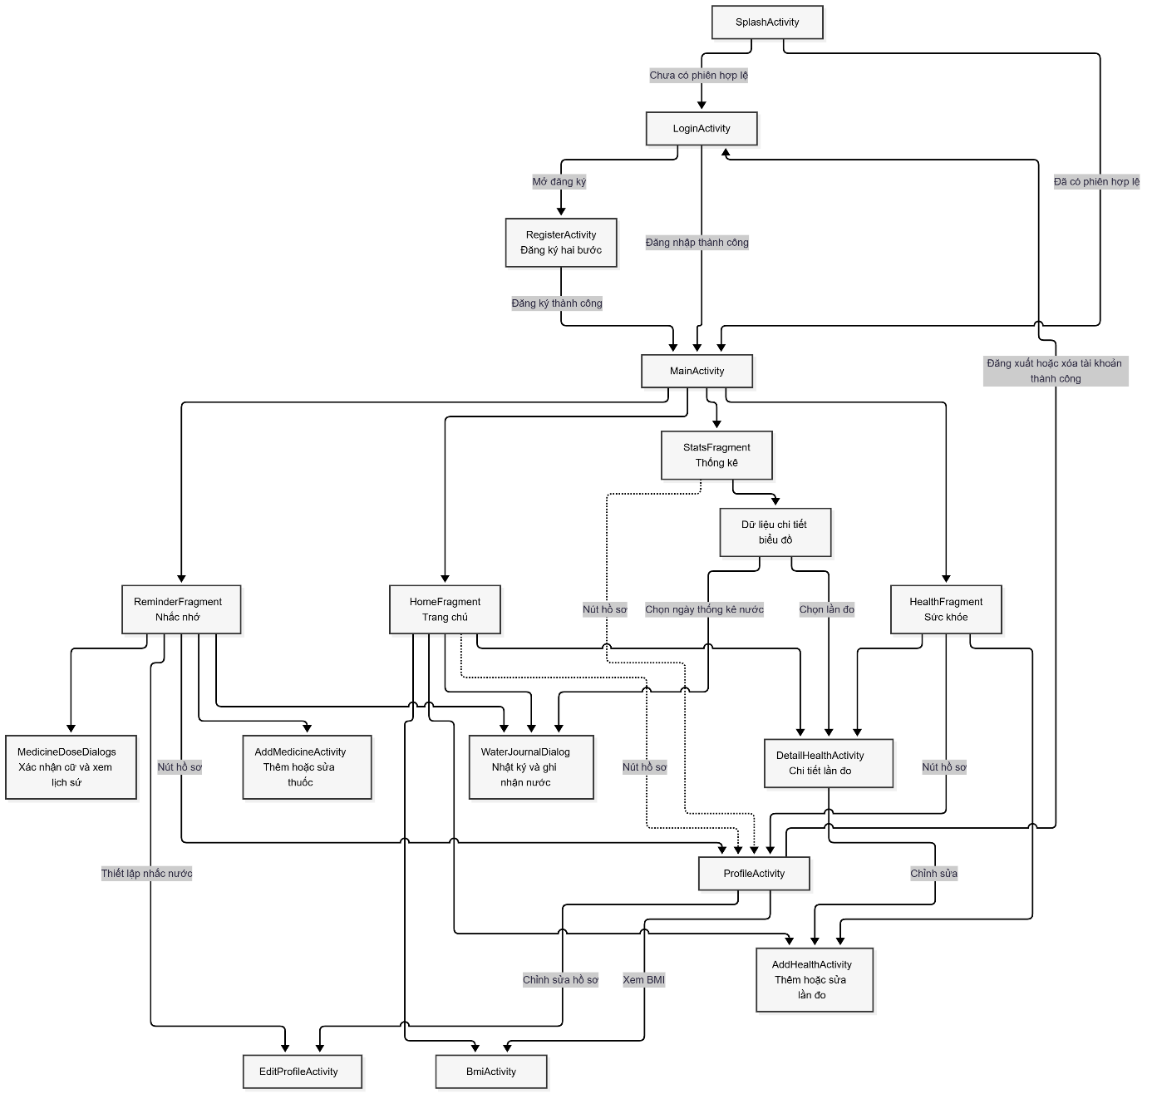
1.3 LUỒNG ĐIỀU HƯỚNG TỔNG THỂ
Sơ đồ liên kết các màn hình chính
Phiên hợp lệ dẫn đến MainActivity. Bốn tab mở tác vụ và cùng truy cập Hồ sơ.
VITA / CHƯƠNG 1
06
Notes:
Nguồn: Tai_lieu/Chương/Chốt/Chuong_1.docx, mục 1.3 và 1.4. Ảnh giao diện thực tế từ .audit-cache/full-ui-native-shots. Hai sơ đồ gốc trích từ tài liệu Chương 1. SQLite không được mã hóa toàn bộ chỉ vì mật khẩu được bảo vệ bằng PBKDF2.

Slide 7

1.4 CƠ SỞ DỮ LIỆU SQLITE
Sơ đồ quan hệ của năm bảng dữ liệu
vita_health.db, lược đồ phiên bản 6. users sở hữu dữ liệu, medicine_logs thuộc medicines.
VITA / CHƯƠNG 1
07
Notes:
Nguồn: Tai_lieu/Chương/Chốt/Chuong_1.docx, mục 1.3 và 1.4. Ảnh giao diện thực tế từ .audit-cache/full-ui-native-shots. Hai sơ đồ gốc trích từ tài liệu Chương 1. SQLite không được mã hóa toàn bộ chỉ vì mật khẩu được bảo vệ bằng PBKDF2.

Slide 8

1.4 BẢNG TÀI KHOẢN
users: tài khoản, hồ sơ và thiết lập
Đăng nhập
id là khóa chính. username duy nhất, bắt buộc. password_hash và salt bảo vệ mật khẩu.
Hồ sơ thể trạng
fullname, birth_year, gender, height_cm, base_weight_kg và bmi_standard.
Thiết lập nước
water_goal_ml, water_start, water_end, water_amount và water_times.
Phiên đăng nhập lưu riêng trong SharedPreferences.
VITA / CHƯƠNG 1
08
Notes:
Nguồn: Tai_lieu/Chương/Chốt/Chuong_1.docx, mục 1.3 và 1.4. Ảnh giao diện thực tế từ .audit-cache/full-ui-native-shots. Hai sơ đồ gốc trích từ tài liệu Chương 1. SQLite không được mã hóa toàn bộ chỉ vì mật khẩu được bảo vệ bằng PBKDF2.

Slide 9
1.4 BẢNG BẢN GHI SỨC KHỎE
health_records: lưu từng lần đo
Chủ sở hữu và thời điểm
user_id tham chiếu users.id. date và measured_time phân biệt nhiều lần đo cùng ngày.
Giá trị và bối cảnh
weight_kg, systolic, diastolic, heart_rate, blood_sugar, meal_context và note.
Dữ liệu thiếu
Chỉ số chưa đo dùng NULL. Biểu mẫu yêu cầu huyết áp đủ cặp và ít nhất một nhóm chỉ số hợp lệ.
Đường huyết lưu mg/dL. meal_context ghi bối cảnh bữa ăn.
VITA / CHƯƠNG 1
09
Notes:
Nguồn: Tai_lieu/Chương/Chốt/Chuong_1.docx, mục 1.3 và 1.4. Ảnh giao diện thực tế từ .audit-cache/full-ui-native-shots. Hai sơ đồ gốc trích từ tài liệu Chương 1. SQLite không được mã hóa toàn bộ chỉ vì mật khẩu được bảo vệ bằng PBKDF2.

Slide 10
1.4 THUỐC VÀ KẾT QUẢ TỪNG CỮ
medicines và medicine_logs
medicines: lịch uống
medicine_logs: xác nhận cữ
user_id, name, dosage
time: một hoặc nhiều giờ uống
days_mask: ngày lặp trong tuần
is_active: bật hoặc tắt lịch
medicine_id tham chiếu medicines.id
date và scheduled_time: cữ dự kiến
status: TAKEN hoặc SKIPPED
logged_at: thời điểm xác nhận
Giữ ngữ cảnh lịch sử
Quan hệ một nhiều
medicine_name_snapshot và dosage_snapshot lưu tên, liều lượng tại lúc ghi nhận.
Một thuốc có nhiều nhật ký cữ. Xóa thuốc đồng thời xóa nhật ký liên quan theo khóa ngoại.
VITA / CHƯƠNG 1
10
Notes:
Nguồn: Tai_lieu/Chương/Chốt/Chuong_1.docx, mục 1.3 và 1.4. Ảnh giao diện thực tế từ .audit-cache/full-ui-native-shots. Hai sơ đồ gốc trích từ tài liệu Chương 1. SQLite không được mã hóa toàn bộ chỉ vì mật khẩu được bảo vệ bằng PBKDF2.

Slide 11

1.4 BẢNG NHẬT KÝ NƯỚC
water_logs: nhật ký từng lần uống
Năm trường dữ liệu
id, user_id, date, amount_ml và logged_at. Mỗi hàng là một lần ghi nhận nước.
Tính tổng theo ngày
Cộng amount_ml theo đúng tài khoản và ngày. Không lưu thêm một tổng riêng.
Cập nhật từ nhật ký
Sửa hoặc xóa một hàng sẽ thay đổi tổng nước và tiến độ theo dữ liệu còn lại.
Mục tiêu nước và lịch nhắc thuộc users, không thuộc water_logs.
VITA / CHƯƠNG 1
11
Notes:
Nguồn: Tai_lieu/Chương/Chốt/Chuong_1.docx, mục 1.3 và 1.4. Ảnh giao diện thực tế từ .audit-cache/full-ui-native-shots. Hai sơ đồ gốc trích từ tài liệu Chương 1. SQLite không được mã hóa toàn bộ chỉ vì mật khẩu được bảo vệ bằng PBKDF2.

Slide 12
1.4 TÍNH NHẤT QUÁN DỮ LIỆU
Ràng buộc và giới hạn lưu trữ
Khóa và quan hệ
Chỉ mục phục vụ truy vấn
Các bảng có id tự tăng. Bật khóa ngoại và ON DELETE CASCADE. Truy vấn gắn với tài khoản hiện tại.
Sức khỏe và nước: (user_id, date).
Cữ thuốc: (medicine_id, date, scheduled_time). Chỉ mục cữ thuốc không phải UNIQUE.
Quy ước thời gian
Giới hạn phiên bản hiện tại
Ngày: yyyy-MM-dd
Giờ dự kiến: HH:mm
Thời điểm ghi: yyyy-MM-dd HH:mm:ss
Lưu trong thiết bị, chưa đồng bộ hoặc xuất sao lưu. Gỡ ứng dụng hay xóa tài khoản có thể làm mất dữ liệu.
VITA / CHƯƠNG 1
12
Notes:
Nguồn: Tai_lieu/Chương/Chốt/Chuong_1.docx, mục 1.3 và 1.4. Ảnh giao diện thực tế từ .audit-cache/full-ui-native-shots. Hai sơ đồ gốc trích từ tài liệu Chương 1. SQLite không được mã hóa toàn bộ chỉ vì mật khẩu được bảo vệ bằng PBKDF2.

